Slide 1
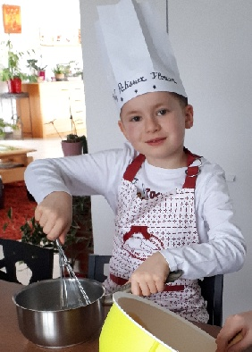
Le fondant au citron de florian

Slide 2
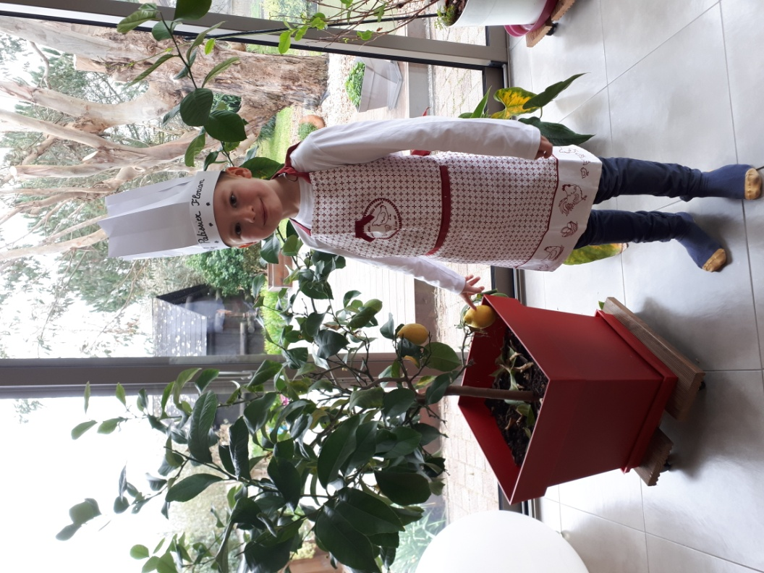
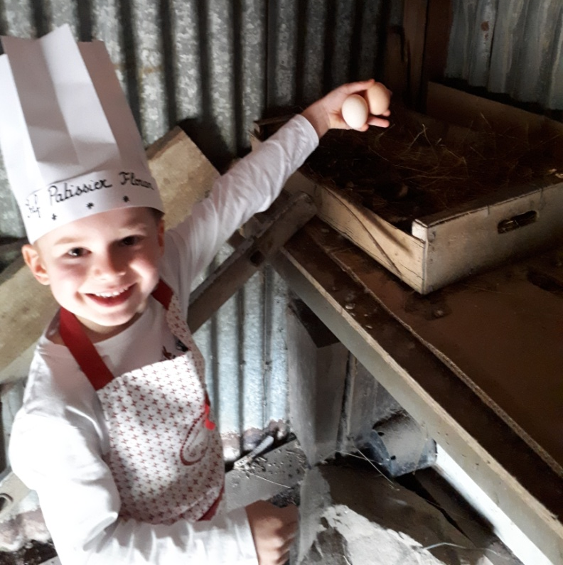
Il faut d’abord récupérer à la maison quelques ingrédients…

Slide 3
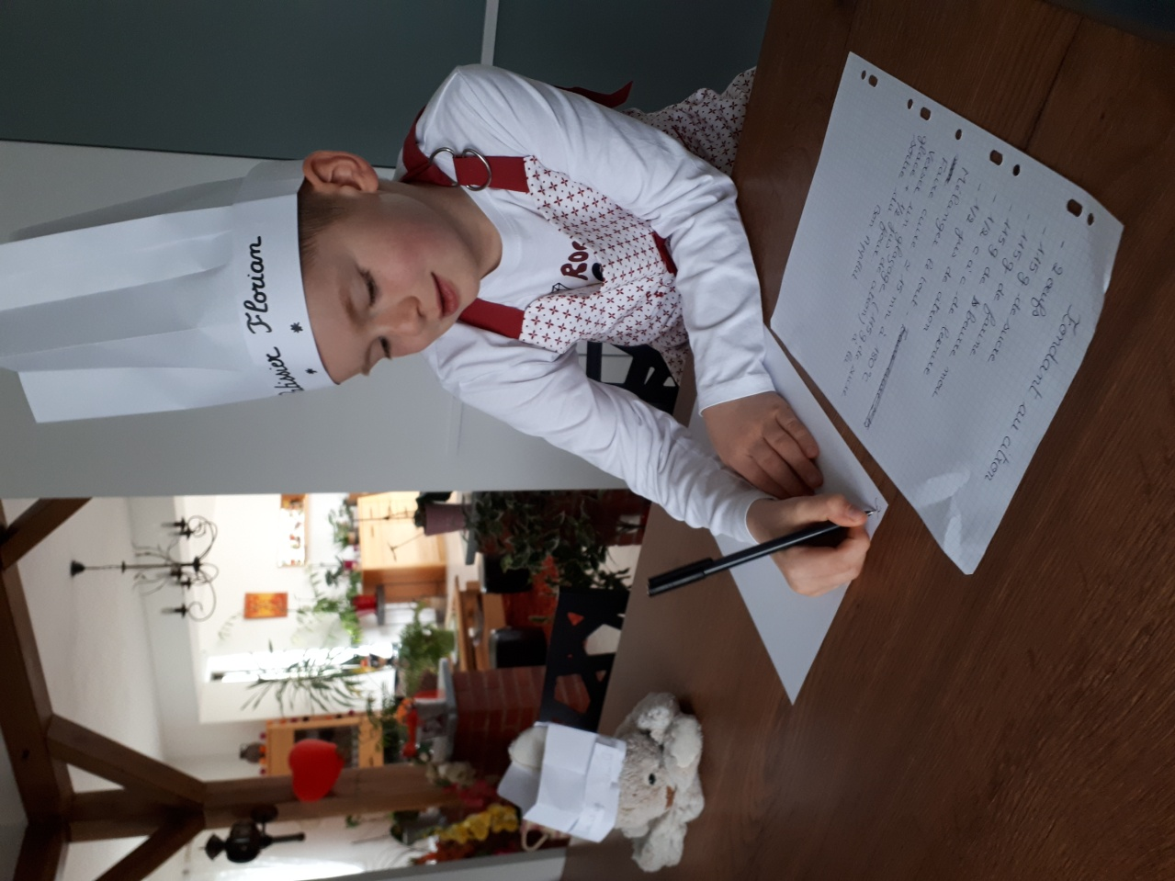
Ensuite étudier la recette … la lire, la recopier…

Slide 4
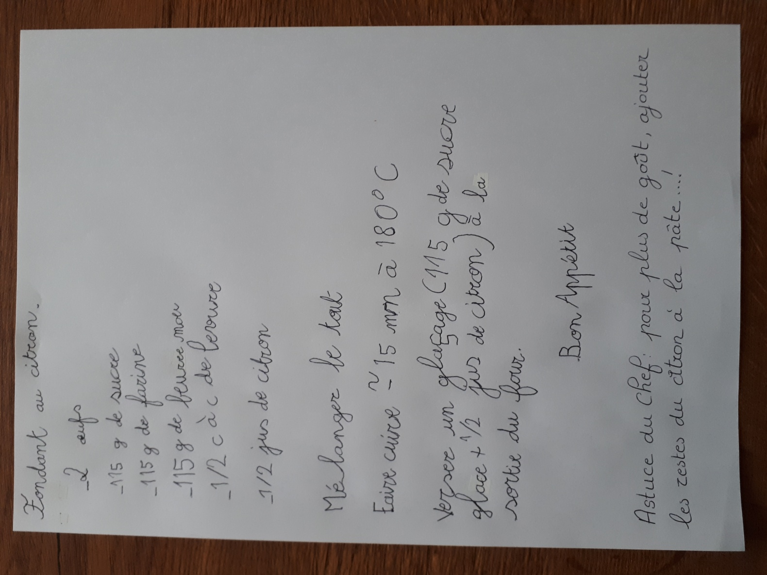

Slide 5
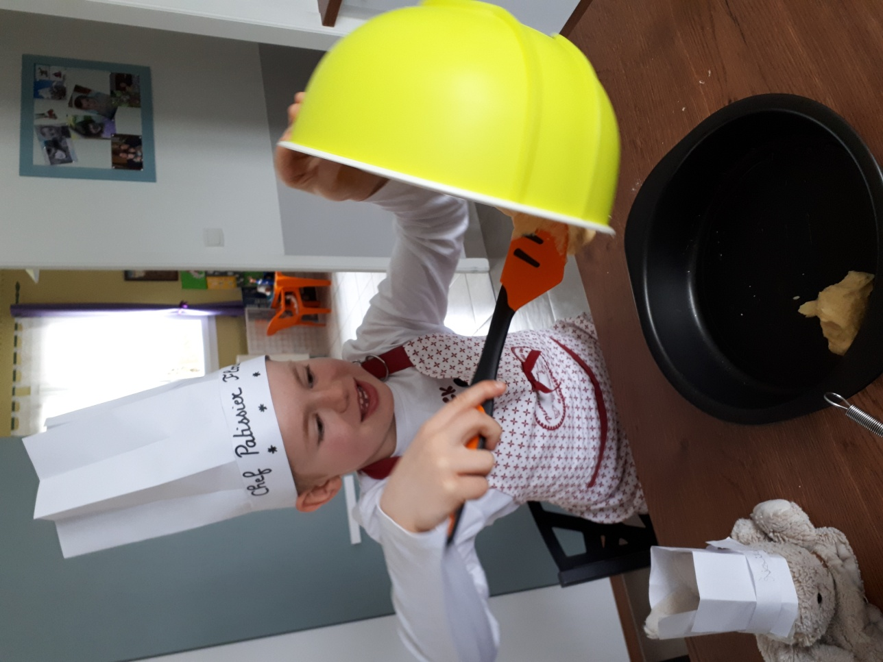
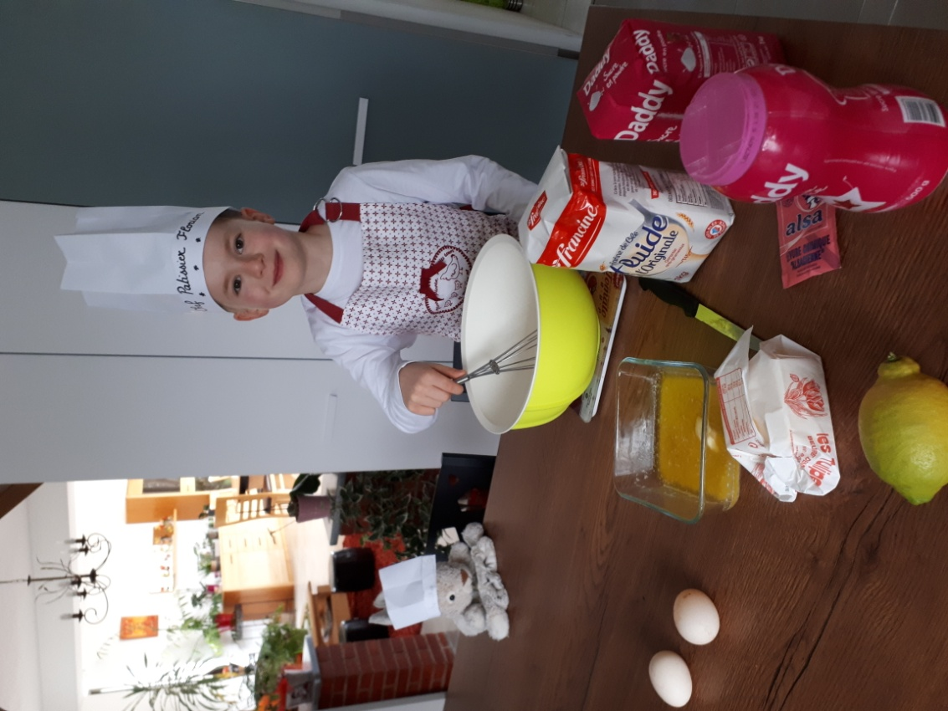
Et la réaliser…

Slide 6
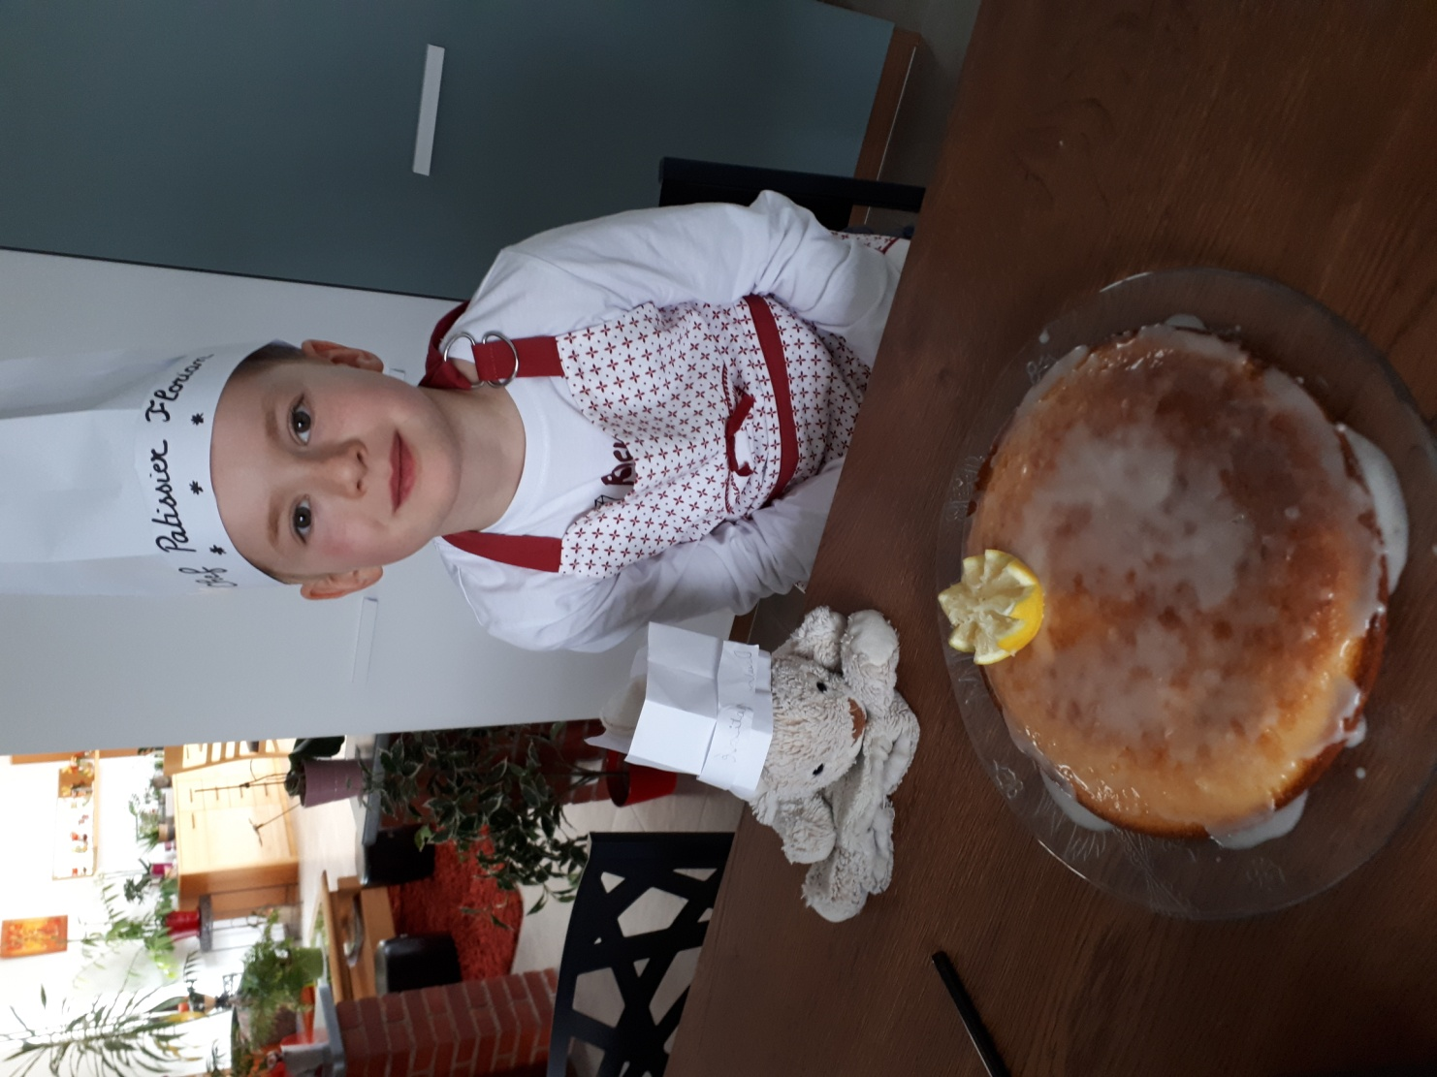
Et voilà le résultat…

Slide 7
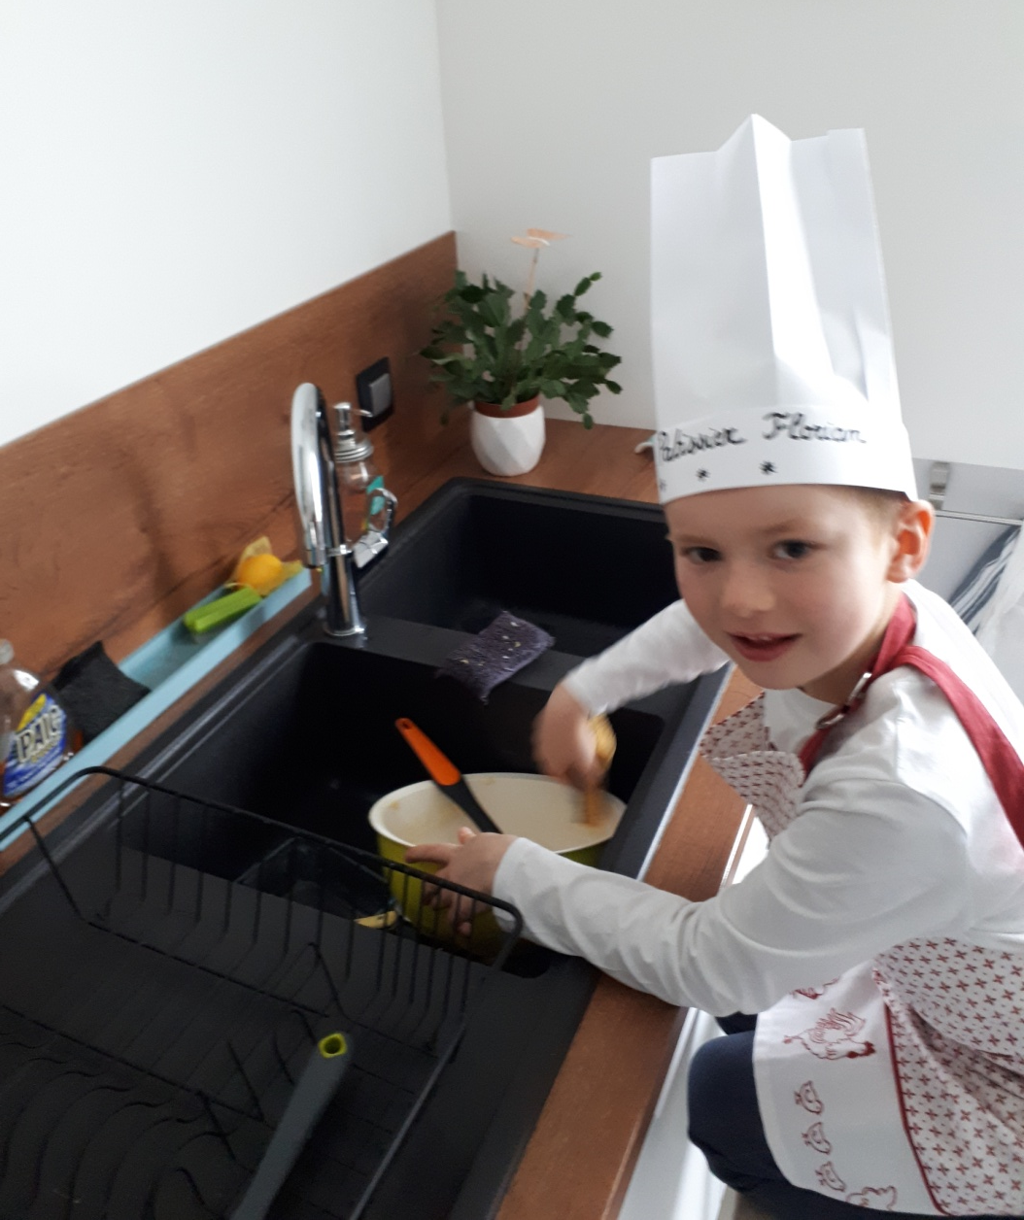
Maintenant il n’y a plus qu’à laver les ustensiles…

